Slide 1
Design Docker
Engineering of an Android App

Slide 2
Demo

Slide 3
Levelgenerierung
Vordefiniert
Schiffslänge
Schiffsbreite
Max Containerlänge
Max Containergewicht
Was soll pseudozufällig generiert werden?
Containerlänge
Containergewicht
Containeranordnung
Containerfarbe

Slide 4
Levelgenerierung
Containergewicht – Problemlösung
Schwere Container
Schiff bricht schnell
Schiff kentert schnell
Hauptproblem: Schwere kurze Container
Hohe punktuelle Belastung
3/3 | 3/3 | 3/3
3

Slide 5
Levelgenerierung
Containergewicht – Problemlösung
Auftretenswahrscheinlichkeit nach Länge und Gewicht
Containerlänge = 1
Gewicht | P(Gewicht) [ca]
1 | 42,5%
2 | 42.5%
3 | 15%

Slide 6
Levelgenerierung
Containergewicht – Problemlösung
Auftretenswahrscheinlichkeit nach Länge und Gewicht
Containerlänge = 2 bis 4
Gewicht | P(Gewicht) [ca]
1 | 20%
2 | 20%
3 | 20%
4 | 17,5%
5 | 17.5%
6 | 5%

Slide 7
Levelgenerierung
Containerlänge – Problemstellung
Wie viele Container in welcher Länge haben auf dem Schiff Platz?
Möglichst mehrere Variationen!

Slide 8
Levelgenerierung
Containerlänge – Problemlösung
Schiffsabmessung 15 x 5

Slide 9
Levelgenerierung
Containerlänge – Problemlösung
Schiffsabmessung 15 x 5

Slide 10
Levelgenerierung
Containerlänge – Problemlösung
Schiffsabmessung 15 x 5
Der Reihe nach in Liste einfügen und mischeln

Slide 11
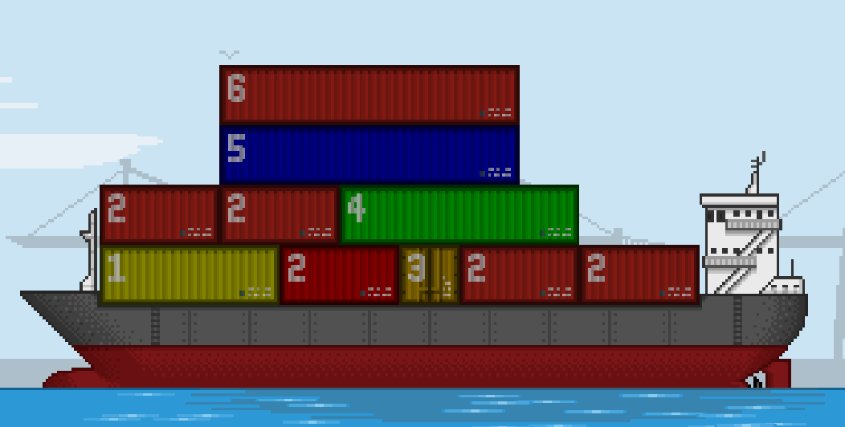
Auswertungsalgorithmus
Wann kentert oder bricht das Schiff

Slide 12
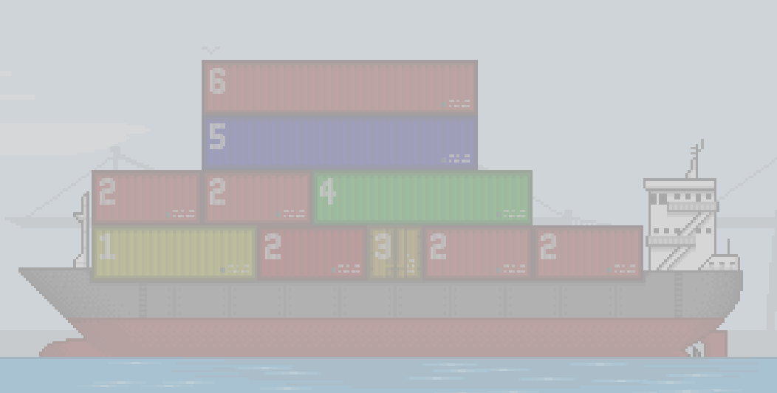
Auswertungsalgorithmus
Übergabe vom Schiff an die Bewertungslogik
0 | 0 | 6/5 | 6/5 | 6/5 | 6/5 | 6/5 | 0 | 0 | 0
0 | 0 | 1 | 1 | 1 | 1 | 1 | 0 | 0 | 0
1 | 1 | 1 | 1 | 1 | 1 | 1 | 1 | 0 | 0
1/3 | 1/3 | 1/3 | 1 | 1 | 3 | 1 | 1 | 1 | 1

Slide 13
Auswertungsalgorithmus
Berechnung der Bruchwerte
0 | 0 | 6/5 | 6/5 | 6/5 | 6/5 | 6/5 | 0 | 0 | 0
0 | 0 | 1 | 1 | 1 | 1 | 1 | 0 | 0 | 0
1 | 1 | 1 | 1 | 1 | 1 | 1 | 1 | 0 | 0
1/3 | 1/3 | 1/3 | 1 | 1 | 3 | 1 | 1 | 1 | 1
Summe
1.3 | 1.3 | 3.5 | 4.2 | 4.2 | 6.2 | 4.2 | 2 | 1 | 1
Differenz
0 | 2.2 | 0.7 | 0 | 2 | 2 | 2.2 | 1 | 0

Slide 14
Auswertungsalgorithmus
Berechnung des Kenterwertes
0 | 0 | 6/5 | 6/5 | 6/5 | 6/5 | 6/5 | 0 | 0 | 0
0 | 0 | 1 | 1 | 1 | 1 | 1 | 0 | 0 | 0
1 | 1 | 1 | 1 | 1 | 1 | 1 | 1 | 0 | 0
1/3 | 1/3 | 1/3 | 1 | 1 | 3 | 1 | 1 | 1 | 1
Summe
1.3 | 1.3 | 3.5 | 4.2 | 4.2 | 6.2 | 4.2 | 2 | 1 | 1
Faktor
5 | 4 | 3 | 2 | 1 | -1 | -2 | -3 | -4 | -5
6.5 | 5.2 | 10.5 | 8.4 | 4.1 | -6.2 | -8.4 | -6 | -4 | -5
5.1

Slide 15
Auswertungsalgorithmus
Entfernen des Faktors
Bruchwerte
Kenterwert
0 | 5 | 0.5 | 0 | 2 | 2 | 5.5 | 1 | 0
/5
0 | 1 | 0.1 | 0 | 0.4 | 0.4 | 1.1 | 0.2 | 0
Werte > 1 → das Schiff bricht an dieser Position
5.1 (/5)→ 1.02
Werte > 1 → das Schiff kentert nach links
Werte < -1 → das Schiff kentert nach rechts

Slide 16
Grafik

Slide 17
Fragen?

